Slide 1

Algorytm Szybkiego Sortowania
Kacper Stanowicki

Slide 2
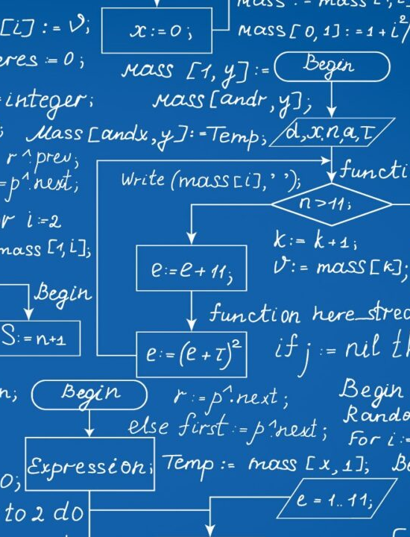
Plan Prezentacji
Gdzie jest klucz?
Jak podzielić pole?
Algorytm szybkiego sortowania

Slide 3
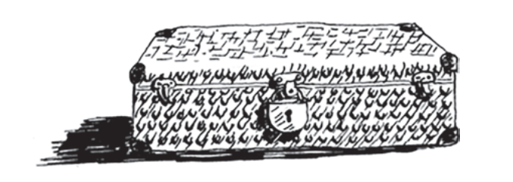
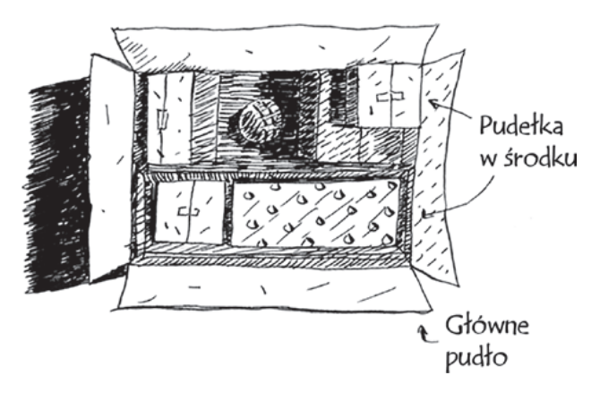
Gdzie jest klucz?
Wchodzisz do babci na strych i znajdujesz tajemniczą zamkniętą walizkę. Rozmyślając o tym co może się znajdować w tej walizce, biegniesz do babci zapytać się czy wie gdzie jest do niej klucz.
Babcia odpowiada: „znajduje się on w tym oto pudełku.”
A w nim znajdują się jeszcze inne pudełka, a możliwe że w nich kolejne itd.
Jak zorganizować prace poszukiwawcze?

Slide 4
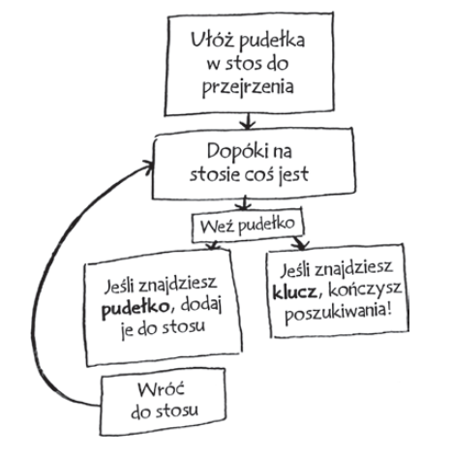
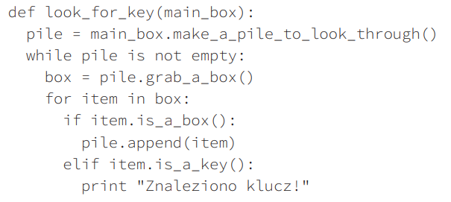
Gdzie jest klucz? – pętla while

Slide 5
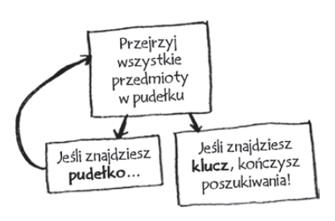
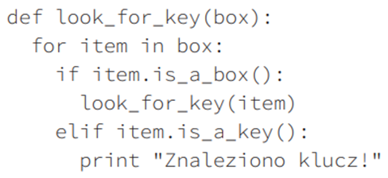
Gdzie jest klucz? - rekurencja
Przypadek rekurencyjny
Przypadek podstawowy

Slide 6
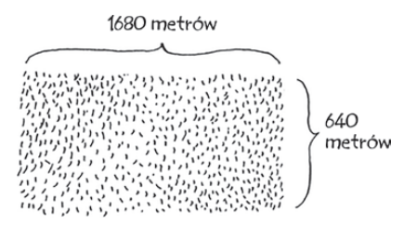
Jak podzielić pole?
Pewien rolnik prosi cię o pomoc w podzieleniu jego pola na jak największe równe kwadraty.
Jak możemy znaleźć największy możliwy rozmiar kwadratu?

Slide 7
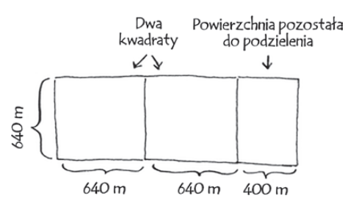
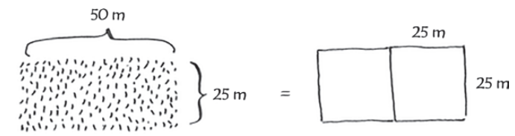
Jak podzielić pole?– dziel i rządź
Przypadek podstawowy
Przypadek rekurencyjny

Slide 8
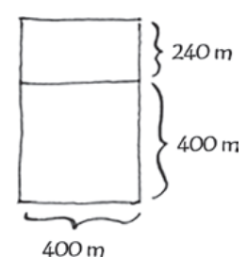
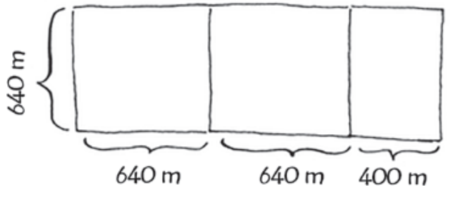
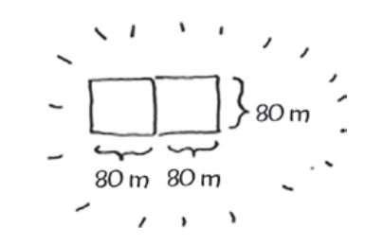
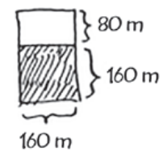
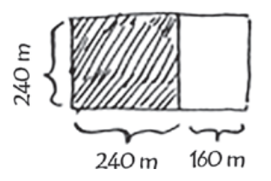
Jak podzielić pole?– dziel i rządź

Slide 9
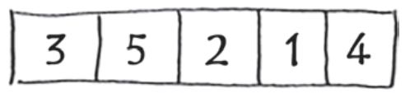

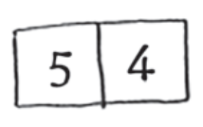
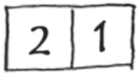
Algorytm szybkiego sortowania
Tablica do posortowania:
Element osiowy
Podtablica z elementami <= 3
Podtablica z elementami > 3

Slide 10
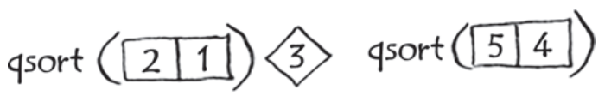
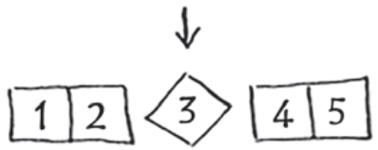
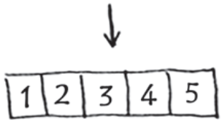
Algorytm szybkiego sortowania

Slide 11
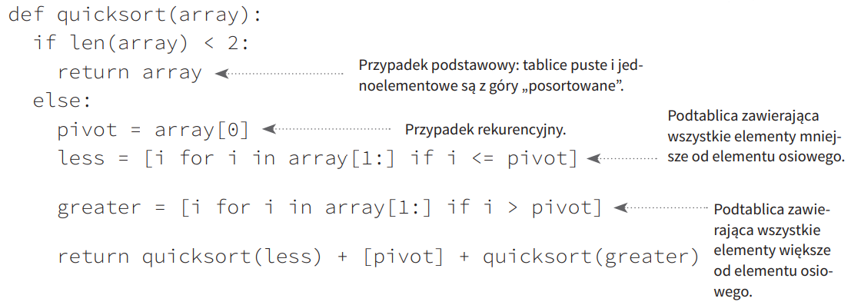
Algorytm szybkiego sortowania

Slide 12
Literatura
Algorytmy. Ilustrowany przewodnik - Aditya Bhargava
https://www.techidence.com/whats-an-algorithm-understand-how-it-works-in-apps-and-websites/
http://codeprogramming.org/2020/06/05/why-are-algorithms-so-important-in-programming/

